Slide 1


Interreg Europe programmas 2021-2027 projekts
“Uzlabot sabiedrības atbalstu vēja enerģijai ES reģionos, pielietojot uz vidi un sabiedrībā balstītu plānošanu”
BIOWIND vēja enerģijas plānošana, integrējot vides aspektus un sabiedrības iesaisti
Evija Ērkšķe
Zemgales plānošanas reģiona projektu vadītāja
evija.erkske@zpr.gov.lv
03.09.2025. | Jelgavas novads

Slide 2
Prezentācijas saturs
Esošā vēja enerģijas attīstības situācija Latvijā
Reģionālās analīzes
Pilotprojekts

Slide 3
1.Esošā vēja enerģijas attīstības situācija Latvijā

Slide 4

1.1.Elektroenerģijas patēriņš Latvijā
Vidējais elektroenerģijas patēriņš Latvijā gadā ir aptuveni 7 TWh
(7 000 GWh / 7 miljardi kWh).
Patēriņš pakāpeniski samazinās pēdējos gados, galvenokārt energoefektivitātes, rūpniecības izmaiņu un elektroenerģijas cenu dēļ.
Lielākie patērētāji ir:
  rūpniecība un transports (40 %);
  mājsaimniecības (30 %);
  publiskais sektors un pakalpojumi (30 %).
02.2025. būtiska pāreja uz Eiropas elektroenerģijas tirgus integrāciju:
Baltijas valstis vienlaikus pārtrauca sinhronizāciju ar Krievijas un Baltkrievijas IPS/UPS tīklu un sinhronizējās ar kontinentālās Eiropas (ENTSO‑E) tīklu.
Šī integrācija ļauj Latvijai importēt elektroenerģiju no Ziemeļeiropas un Centrālās Eiropas drošā, stabilā veidā, samazinot enerģētisko atkarību no austrumu virziena.
  Lielākā daļa (~85 %) tiek saražota Latvijā, pārējais (~15 %) tiek importēts (Lietuva, Igaunija, Polija, Zviedrija, Somija).

Slide 5
1.2.Avoti elektroenerģijas ražošanai Latvijā
~25–30 % no Latvijas saražotās elektroenerģijas nāk no neatjaunojamiem avotiem, galvenokārt dabasgāzes (Lietuva, Somija): to izmanto koģenerācijas stacijās, īpaši Rīgā (TEC-1, TEC-2) – ražo elektroenerģiju un vienlaikus nodrošina centralizēto siltumapgādi.
~70–75 % nāk no atjaunojamiem avotiem – ūdens, saule, vējš un biomasa.
Latvija atrodas vienā no augstākajām pozīcijām ES pēc atjaunīgo resursu īpatsvara elektroenerģijas sektorā.
Saražotās elektroenerģijas īpatsvars no atjaunīgajiem energoresursiem Latvijas reģionos (%)

Slide 6
1.3.Enerģijas ražošanas avoti un struktūra
1. Hidroelektrostacijas (HES)
Hidroenerģija ir galvenais Latvijas elektroenerģijas avots — 2024. gadā tīklā nodotā elektroenerģija no HES sasniedza 3 192 GWh, kas ir aptuveni 54 % no kopējā saražotā apjoma.
2. Koģenerācijas stacijas (galvenokārt dabasgāzes un biomasas)
Otrs lielākais avots — daļēji no neatjaunojamiem energoresursiem. a
3. Saules enerģija
Saules enerģijas loma strauji pieaug — 2024. gadā saules elektrostacijas saražoto un tīklā nodoto elektroenerģiju pieauga vairāk nekā 3x. Tas padarīja sauli par trešo nozīmīgāko ražošanas avotu, aiz HES un koģenerācijas.
4. Vēja enerģija
Vēja staciju ražošana 2024. gadā palielinājās par 2 % salīdzinājumā ar 2023. gadu. 2024. gada decembrī tika sasniegts jauns mēneša rekords – 38 GWh a
AST
2024.g.:
Kopējais elektroenerģijas ražojums, kas nodots tīklā: 5 906 GWh (kas ir nedaudz mazāk nekā 2023. gadā (–3 %)).leta.lv+9ast.lv+9Uzlādēts+9ast.lv+2ast.lv+2.
Šī ražošana sedza 84,6 % no Latvijas kopējā patēriņa, un 1 074 GWh tika importēti.
AST, CSP

Slide 7
1.4.Vēja enerģijas esošā situācija
Rādītājs | Mērķis līdz 2030. gadam | Sasniegts uz 2025. gadu | Procentuālais progress (%)
Uzstādītā vēja jauda (MW) | 800–1500 MW (NEKP, Enerģētikas attīstības pamatnostādnes) | ~140 MW | 9–17,5 %
Vēja īpatsvars elektroenerģijas patēriņā | Būtiski palielināt (konkrēts % nav noteikts) | Mazs: <10 % | Zems
Tīkla pieslēgšanas tehniskā kapacitāte (maks. iespējamā jauda) | Vismaz 3,5 GW (AST spēja) | Teorētiski nodrošināta | Pieejama, vēl netiek izmantota
Pieteiktie jauni vēja projekti (MW) | Tiek gaidīts pieaugums | ~1200 MW pieteikti | Potenciāls pārsniedz mērķi
Investīcijas valsts projektos (Latvenergo, valsts meži) | ≥800 MW līdz 2030.g. | Attīstības sākumstadijā | Projektēšana/projekti tapšanas stadijā
Kopsavilkums:
Pašreiz uzstādītā jauda (140 MW) veido tikai 9–17,5 % no 2030. gada mērķa, atkarībā no tā, vai par mērķi uzskata 800 MW (NEKP) vai 1500 MW (stratēģiskais redzējums-Enerģētikas attīstības pamatnostādnes un Latvenergo).
Projekti tiek aktīvi plānoti un pieteikti, taču līdz fiziskai realizācijai vēl ir būtisks ceļš ejams.
Pieejamā infrastruktūra ļautu sasniegt mērķi, ja vien tiktu efektīvi pārvarēti administratīvie un vides izaicinājumi.

Slide 8
1.5.Kāda vēja parkos saražotā jauda Latvijai reāli ir nepieciešama?
Faktors
Elektroenerģijas patēriņš | Latvija patērē 7 TWh elektroenerģijas gadā
Hidroelektrostacijas | Nodrošina 3–3,5 TWh (≈ 50 % no patēriņa)
Vēja enerģijas potenciāls | Augsts, sevišķi piekrastē un valsts mežos
Saules enerģijas potenciāls (tuvākajos gados) | ~0.8–1.0 TWh (prognozēts pēc 2024.gada pieauguma tendences)
Nepieciešamais segums no vēja (Latvijas pašpatēriņam) | Lai vējš segtu vēl 2,5–3 TWh, nepieciešami 950–1150 MW uzstādītās jaudas, atkarībā no efektivitātes (kapacitātes faktora) minimālo iekšējo vajadzību segšanai
Mērķis – maksimāli segt šo atlikumu ar vēju, samazinot atkarību no dabasgāzes (koģenerācijās) un importa.
Lai Latvija enerģētiski neatkarīgi un videi draudzīgi segtu visu 7 TWh elektroenerģijas patēriņu:
Vēja parkiem jānodrošina aptuveni 950–1150 MW jaudas (atkarībā no HES un saules devuma).
Šī ir minimālā nepieciešamā jauda, ja vēlamies izvairīties no dabasgāzes un importa.
Papildu jauda virs šī līmeņa ļautu ražot elektroenerģiju eksportam.

Slide 9
1.6.Kopsavilkums un secinājums
Faktors | Statuss 2025.g.
Uzstādītā vēja jauda | ~140 MW (ļoti maz, salīdzinot ar Igauniju, Lietuvu)
Pieslēguma pieteikumi | ~1,2 GW (vējš) + 4,8 GW (saule)
Tehniskās infrastruktūras spēja | AST spēj uzņemt līdz 3,5 GW vēja jaudas
Potenciāls | Piekrastē 15 GW + iekšzemē 3–4 GW = ~60 TWh/a
Mērķi līdz 2030.g. | NEKP: 800 MW; Stratēģija: 1500 MW 100 % elektroenerģija no AER
Izaicinājumi | Politiskā un administratīvā bremze; vides bažas; tīkla mazspēja
Secinājums
Latvijas vēja enerģija vēl ir attīstības sākumā — pašreizējie uzstādītie apjomi (140 MW) būtiski atpaliek no deklarētajiem mērķiem (800–1500 MW). Joprojām notiek aktīva sagatavošanās jaunajiem projektiem, taču iztrūkst ātras un efektīvas realizācijas.
Lai sasniegtu ambiciozos plānus, nepieciešama:
administratīvo procesu vienkāršošana,
starpinstitucionāla koordinācija,
finanšu atbalsta mehānismi,
tīkla kapacitātes palielināšana,
sabiedrības izpratnes veicināšana.
Sasniedzamie mērķi:
uzlabota enerģētiskā neatkarība,
samazinātas emisijas;
stabila, ilgtspējīga enerģijas nākotne.

Slide 10
2.Reģionālās analīzes

Slide 11
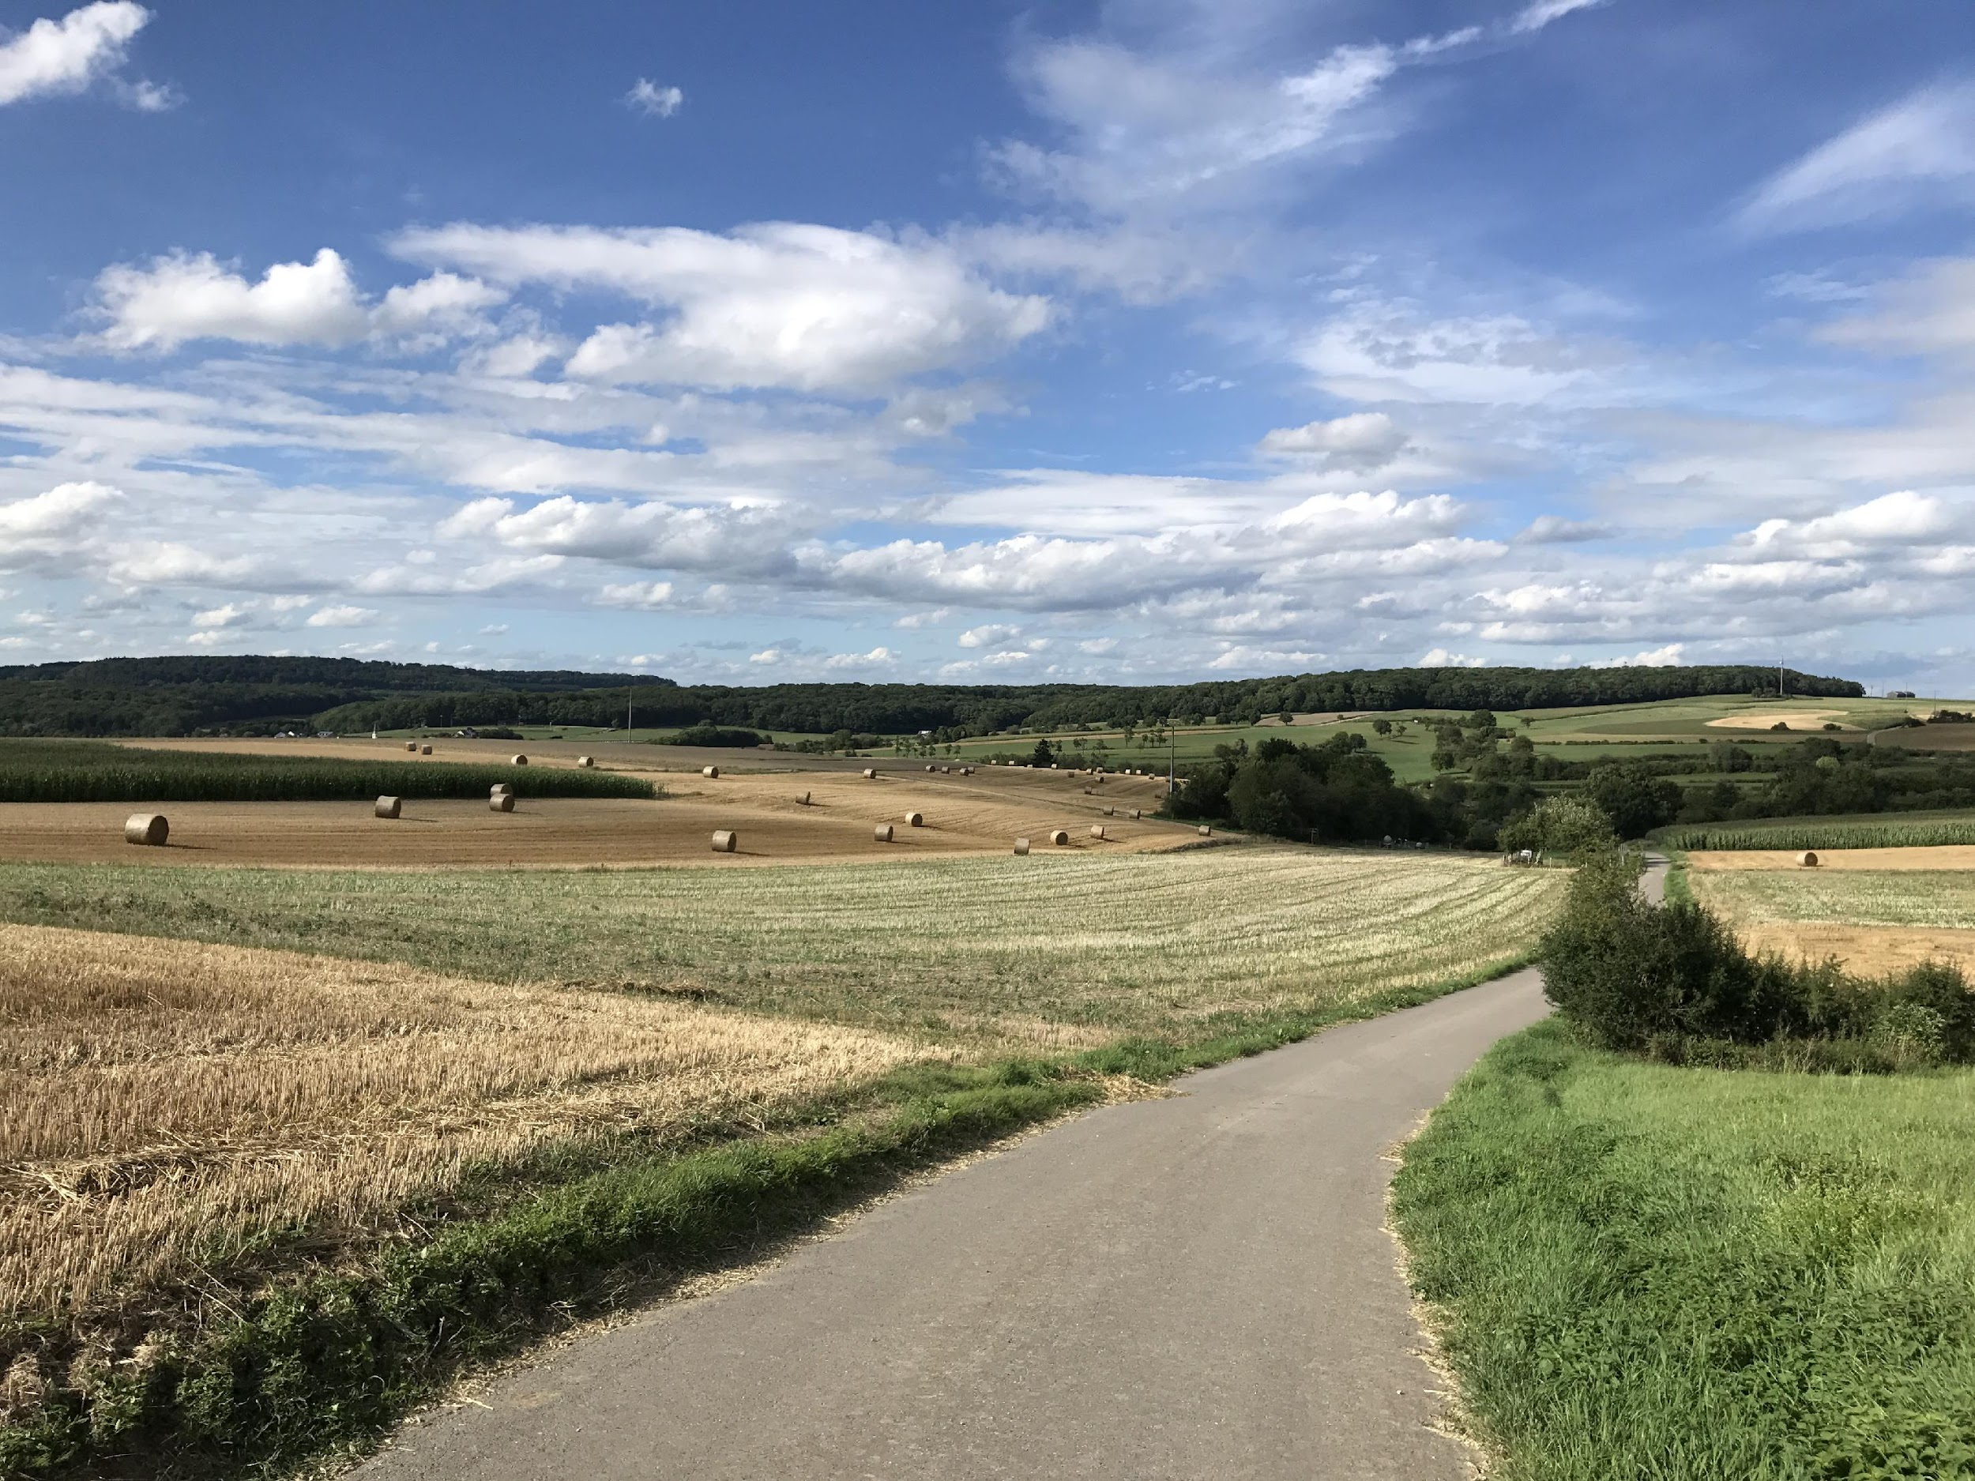

2.1.BIOWIND mērķis
BIOWIND projekts ir vērsts uz:
politikas uzlabošanu;
sadarbību izveidi;
atbalsta sniegšanu sabiedrībai saistībā ar vēja enerģiju un tehnoloģijām.
Projekta galvenais mērķis ir stimulēt vēja enerģētikas attīstību Eiropas reģionos.

Slide 12

2.2.Reģionālās analīzes
Partnerreģionu vides un sociālekonomisko iemeslu ietekme uz sabiedrības pretestību vēja enerģijas projektiem (A1.1)
Partnerreģionu atjaunojamo energoresursu un vēja enerģijas attīstības politikas (A1.2)
Labo prakšu rokasgrāmata (A1.3)
Publiskās pārvaldes organizatoriskās vajadzības attiecībā uz vēja enerģijas attīstību (A1.4)
Politikas rekomendācijas vēja energokopienu attīstībai projekta teritorijās (A1.5)
↓
Ilgtspējas stratēģija (A4.5)

Slide 13
2.3.Ilgtspējas stratēģija
Stratēģisks dokuments, kas apkopo projektā gūtos secinājumus un sniedz rīcības plānu ilgtspējīgai un sabiedrībā akceptētai vēja enerģijas attīstībai 10 Eiropas reģionos.
Mērķis
Dokuments izstrādāts, lai palīdzētu reģioniem plānot vēja enerģijas attīstību tā, lai tā būtu vides ziņā atbildīga, sociāli pieņemama un ekonomiski izdevīga.
Stratēģijas pamats
2 gadījumu izpētes (Utrehta – Nīderlandē, Šlēsviga-Holšteina – Vācijā),
projekta rekomendācijas un partneru reģionālās politikas, identificētās vajadzībās un šķēršļi.
Stratēģijas 3 balsti
Vides ilgtspēja – akcents uz bioloģiskās daudzveidības saglabāšanu un ietekmes mazināšanu.
Sociālais un politiskais atbalsts – sabiedrības iesaiste, konsultācijas un līdzdalība.
Ekonomiskā ilgtspēja – vietējās kopienas ieguvumi, pašvaldību ieņēmumi un taisnīgs labumu sadalījums.

Slide 14

2.4.Izaicinājumi un ieteikumi
Galvenie šķēršļi, kas konstatēti:
trūkst skaidru un efektīvu atļauju procedūru;
vāja vides uzraudzība un bioloģiskās daudzveidības apsvēršana;
ierobežota vai formāla sabiedrības līdzdalība;
politikas nesaskaņotība – vēja attīstība nav pietiekami savienota ar telpiskās plānošanas dokumentiem;
trūkst mehānismu vietējo labumu sadalei un motivācijas pašvaldībām.
BIOWIND ieteikumi:
izveidot vietējos vēja enerģijas centrus – sabiedrības informēšanai un apmācībām;
attīstīt kopienu līdzdalības modeļus – kooperatīvi, sabiedrības ieguvumi;
uzlabot videi drošu plānošanu – ieviest skaidrus IVN, datus par bioloģisko ietekmi;
digitalizēt atļauju procesus un publiski pieejamu informāciju (piemēram, interaktīvas kartes).

Slide 15
3.Pilotprojekts

Slide 16
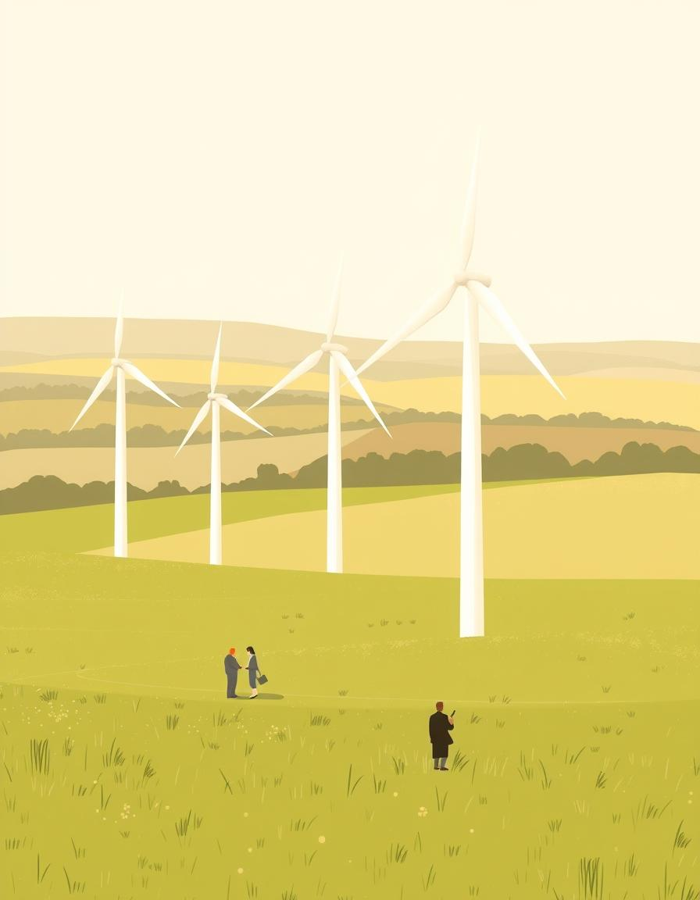
3.1.Pilotprojekts: sabiedrības iesaiste vēja enerģijas plānošanā
BIOWIND projekta pilotaktivitāte Zemgales plānošanas reģionā tiks īstenota 3 posmos, izmantojot digitālo konsultāciju rīku Wind4Bio.
Galvenais mērķis ir uzlabot sabiedrības atbalstu vēja enerģijas projektiem, īpaši akcentējot bioloģiskās daudzveidības aizsardzības aspektus, kas līdz šim bieži izraisījuši sabiedrības pretestību.

Slide 17

3.2.Pilotaktivitātes posmi
1.Sagatavošanās posms
4-5 potenciālu teritoriju identificēšana vēja enerģijas parkiem;
digitālā rīka pielāgošana;
datu vākšana, tostarp IVN ziņojumi un informācija par bioloģisko daudzveidību;
komunikācijas rīcības plāna un ieinteresēto pušu iesaistes stratēģijas izstrāde.
2.Konsultāciju īstenošanas posms
2 mēnešu tiešsaistes konsultācijas ar balsošanu par piemērotākajām vietām;
2 klātienes konsultācijas ar publiskajām iestādēm, vides organizācijām, iedzīvotājiem un uzņēmumiem;
bioloģiskās daudzveidības jautājumu apspriešana.
3.Izvērtēšanas un ziņojuma posms
Noslēguma ziņojums par pilotaktivitātes norisi un rezultātiem;
ieteikumi politikas instrumentu pilnveidei;
Vadlīnijas rezultātu pārnesamībai uz citiem reģioniem.

Slide 18

3.3.Pilotaktivitātes uzdevumi
Pārbaudīt un novērtēt divfāžu konsultāciju pieeju (tiešsaistē un klātienē), lai veicinātu:
sociāli iekļaujošu vēja enerģijas plānošanu;
uz pierādījumiem balstītu lēmumu pieņemšanu;
videi draudzīgu pieeju reģionālā līmenī;
palielinātu sabiedrības līdzdalību;
uzlabotu uzticību lēmumu pieņemšanas procesam.

Slide 19
Paldies par uzmanību!
www.interregeurope.eu/BIOWIND

